Slide 1
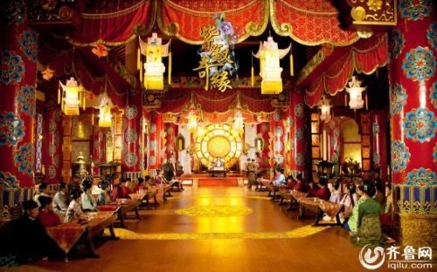
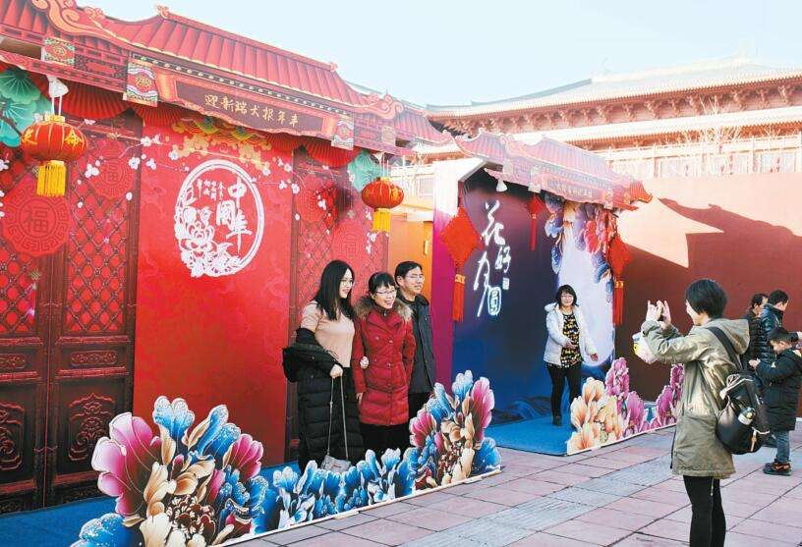
平面设计需求：
1、KV主视觉
主题：主标题 “龙心英雄” 副标题 “梦回大唐”
Dragon Heart Hero 2020壳牌零售业务年度颁奖晚宴
基调：荣耀 & 感动
元素：大唐盛世、花瓣、红色金色、龙
2、Foyer区合影背景墙
背景墙画面：参考左侧样式
用途：嘉宾合影拍照

Slide 2
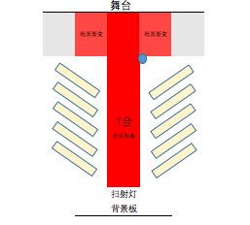
3D效果图需求：
主会场：
整体人数250人
T型舞台，观众坐席为鱼骨坐在T台周围

Slide 3
Time | 未来时光机 | Content | 备注
18:40-18:42 | 未来召唤 | Opening Video（2030呼喊2019） | 灯光暗 —— 灯光亮（局部） —— 钢琴
18:42-18:45 | 时刻向上 （脚踏实地、志存高远） | 海阔天空歌曲 | 领导上台（局部灯光）、舞台亮
18:45-18:50 |  | 主持人开场 | 借用海阔天空的歌词开场
18:50-18:55 |  | 盛主席讲话&祝酒
18:55-19:15 |  | 用餐
19:15-19:45 |  | 壳牌-王牌对王牌 1.播放电影龙标Video，把大家带入影院的环境中 2.邀请五人上台，其他四人带着耳塞 3.第一个人观看一段视频，手持台词。根据电影片段表演并传递台词，第二个人需要摘掉耳塞后听取，随后依次传递给第三个人，最后一个人来公布答案。 | （两部趣味搞笑类型、三部精神传递类型） 1.哪吒 2.西虹市首富 3.飞驰人生 4.中国机长 5.阿甘正传
19:45-20:10 |  | 用餐
20:00-20:25 | 关爱无界 | 请William上台分享2019北京市劳模奖 请Ludy上台分享2019GC社会活动 请Amy上台分享2019社会公益成就 请Mavis上台分享2019员工关爱成绩
20:25-20:30 |  | You Rise Me Up 歌曲演唱
20:30-20:35 | 拥抱未来 | 《启航》 诗歌朗诵 | 诗歌朗诵启航
20:35-20:37 |  | Ending Video | 呼应开头，我们正在通向未来
20:37-20:40 |  | 《拥抱未来》歌曲 | 高潮收尾

